Slide 1
Lekcje języka rosyjskiego w VI LO w Kielcach

Slide 2
Jeśli spośród pozostałych prezentacji wykonanych na Dzień Otwarty VI Liceum Ogólnokształcącego w Kielcach wybrałeś właśnie tę, zakładam że twoim skrytym marzeniem jest szalona wyprawa na dzikie, niezdobyte tereny Rosji. Czy chcesz przedzierać się przez knieje i zaglądać do obcych wiosek lub próbować miejscowych smakołyków po wygranej walce z niedźwiedziami w leśnych ostępach? Czy może Twoim celem jest kolej transsyberyjska, do której wsiądziesz po uprzednim przejściu całej Moskwy wzdłuż i wszerz?
Jednak aby spełnić swe fantasmagorie musisz zacząć od podstaw, stanąć na starcie i powoli krok, za krokiem, zacząć zbliżać się do wyznaczonego celu. Ale nie przejmuj się! Z nami żadna literka z cyrylicy nie będzie Ci straszna! Jesteśmy tutaj, aby pomóc Ci dotrzeć na Czerwony Plac ;)

Slide 3
Wybrane profile z każdego rocznika mają w swoim programie nauczania język rosyjski. Nasze zajęcia odbywają się w sali językowej (na zdjęciu powyżej). W ich trakcie realizujemy nie tylko tematy oferowane nam przez podręcznik, ale również oglądamy filmy czy bajki rosyjskie (np. „Masza i Niedźwiedź”, „Wilk i zając”).

Slide 4
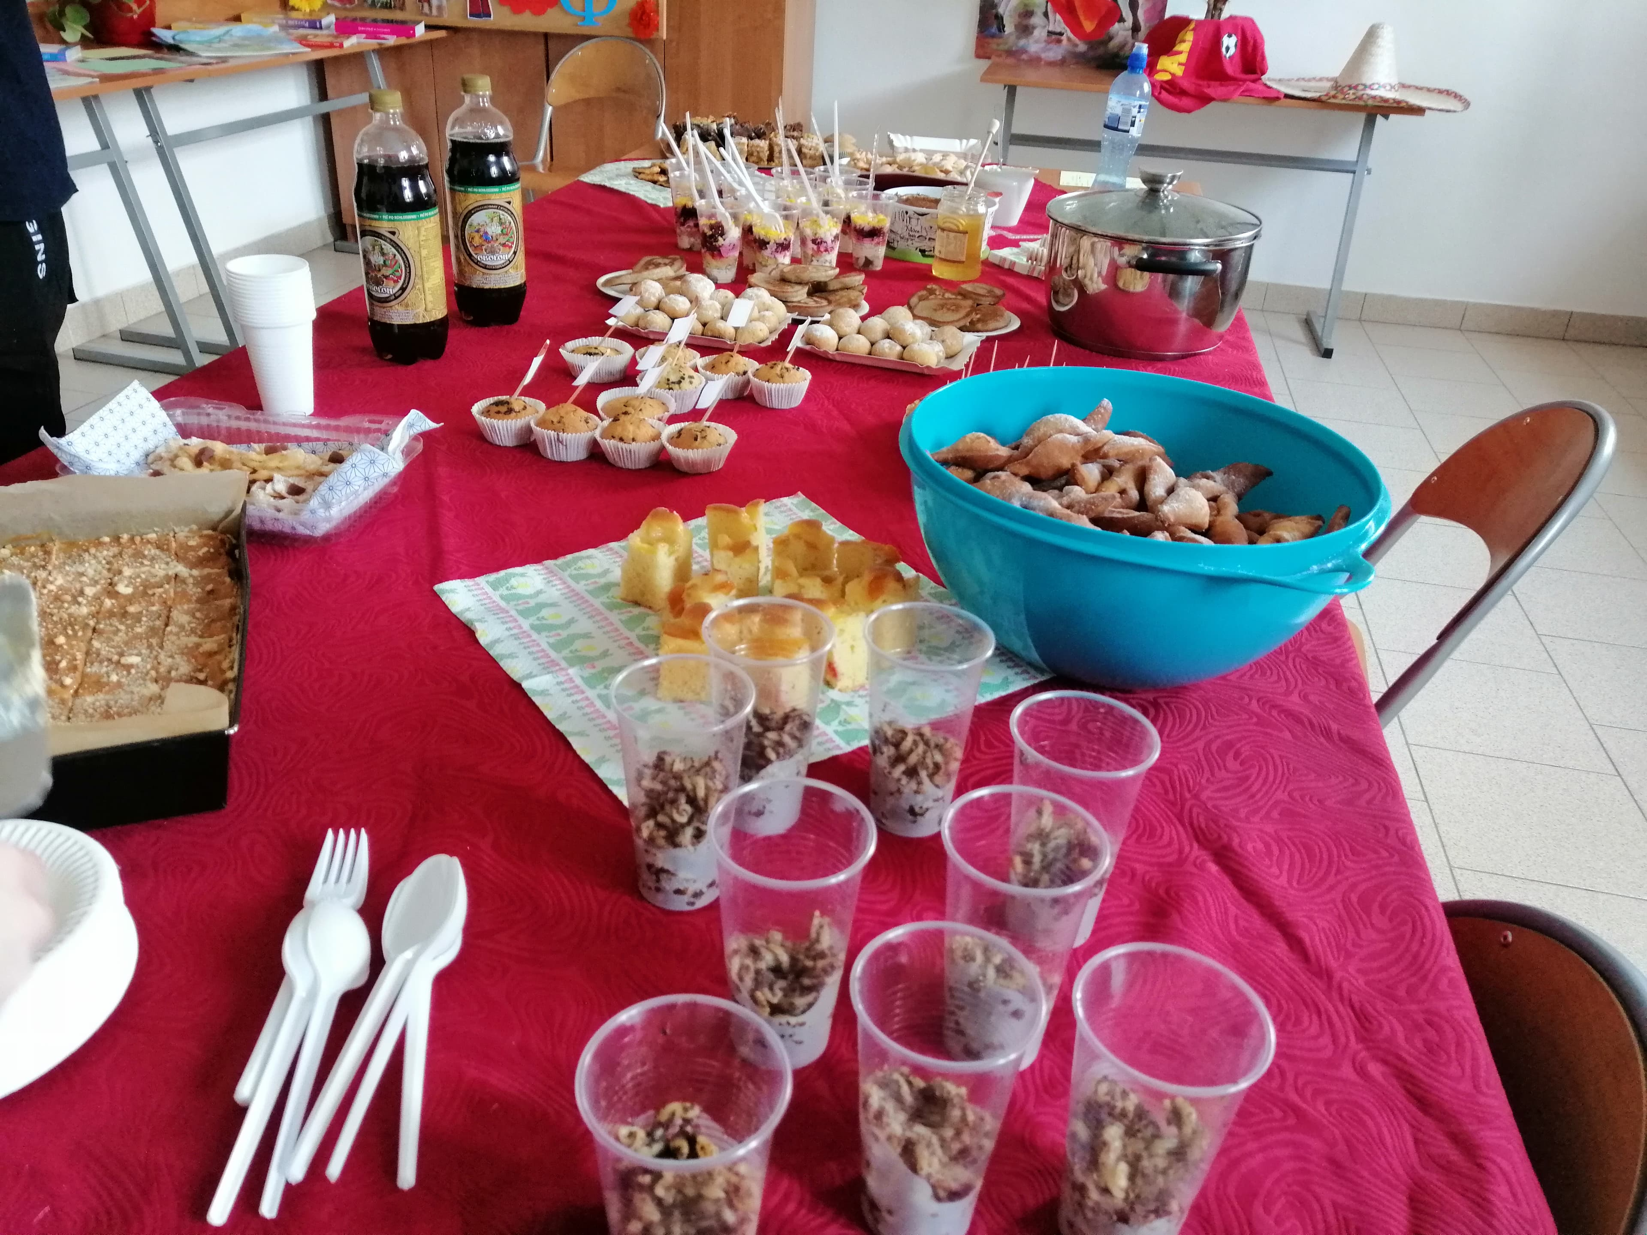
W tym roku wraz z naszą Panią Profesor postanowiliśmy zorganizować rosyjską wigilię, na której pojawiły się tradycyjne świąteczne potrawy, takie jak pielmieni czy kutia.
Zajęcia pozwalają nam również poznawać kulturę Rosji poprzez różnorodne anegdoty czy twórczość artystów stamtąd pochodzących.

Slide 5
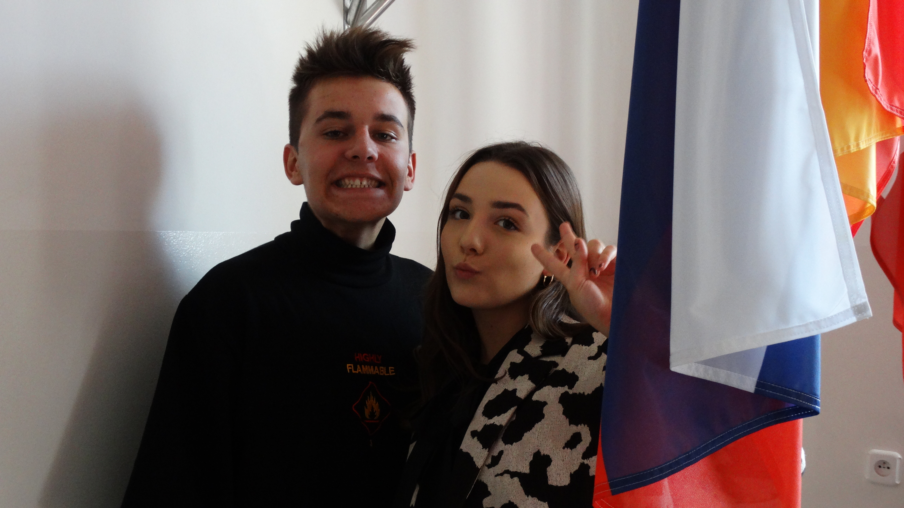
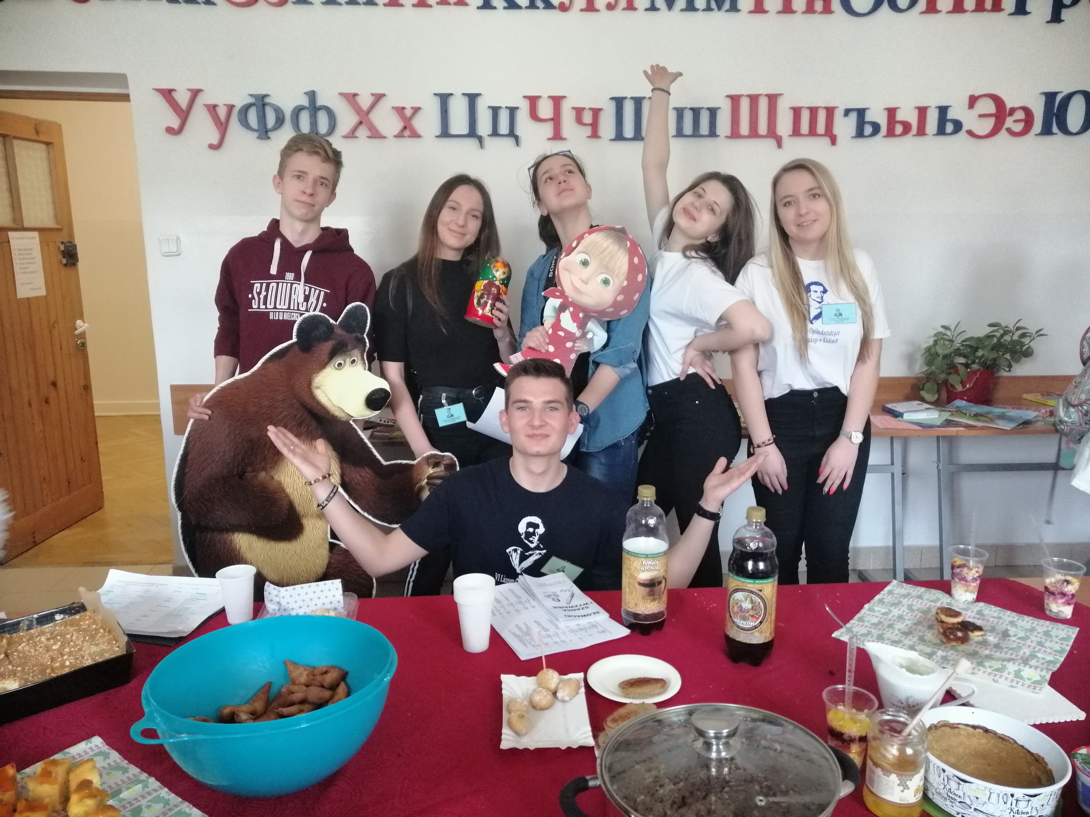
Poznajemy język dzięki wielu tekstom, tłumaczeniom, materiałom fonetycznym czy rozmowom. Często pracujemy w grupach, a nasze rozwiązania lekcyjnych zadań są wynikiem koleżeńskiej pomocy.

Slide 6
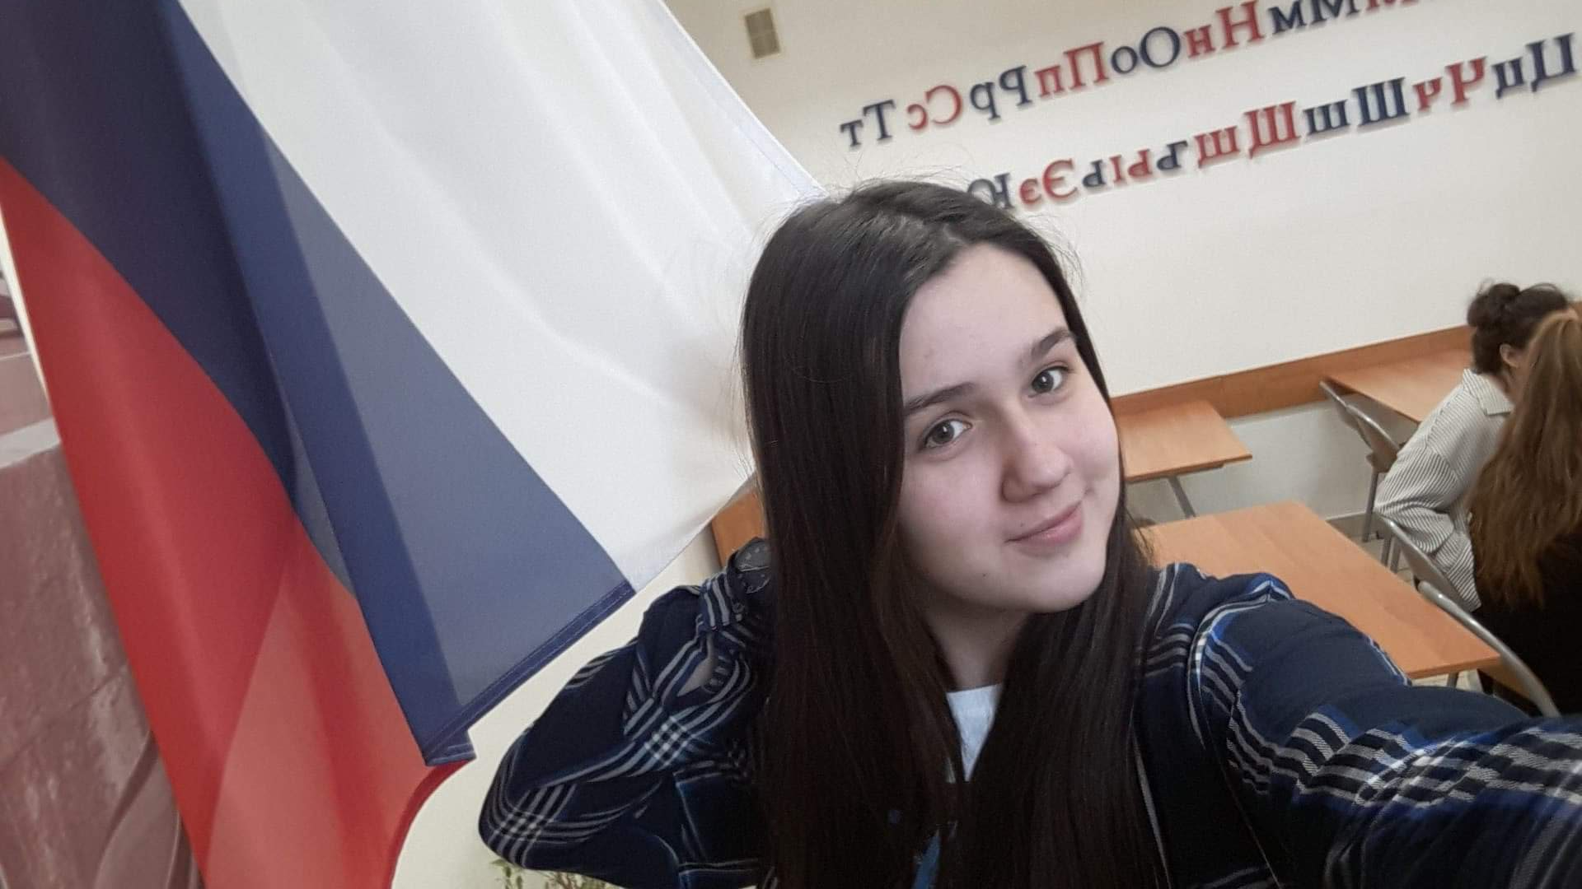
I choć rosyjska gramatyka niejednokrotnie daje nam w kość, atmosfera na lekcji pomaga uporać się nawet z imiesłowami przymiotnikowymi czynnymi w zdaniu wielokrotnie złożonym ☺

Slide 7
W naszej szkole zdarzają się uczniowie, którzy realizują program w ramach indywidualnego toku nauczania. Na takich zajęciach Pani Profesor pomaga chętnym w przygotowaniu do Ogólnopolskiej Olimpiady Języka Rosyjskiego czy rozszerzonej matury. Jako osoba, która bierze czynny udział w takich lekcjach, śmiało mogę stwierdzić, że dodatkowe materiały zdecydowanie poszerzają mój zakres wiedzy i dają możliwości sprawdzenia swoich umiejętności na płaszczyznach zazwyczaj niedostępnych przeciętnemu uczniowi. Praca, choć wymagająca, przynosi wiele pozytywnych efektów.
Należy jednak brać pod uwagę, że wybór indywidualnego toku nauczania pociąga za sobą większą ilość szkolnych obowiązków i ćwiczeń do wykonania. Pomimo tego stwierdzam, iż naprawdę warto. W nowym roku czekamy na nowych chętnych.
Być może to właśnie Ty dołączysz do naszego grona?

Slide 8
Без труда не вынешь рыбку из пруда!
-
Bez pracy nie ma kołaczy!
W ubiegłych latach, dzięki nauczaniu i pomocy naszej Pani Profesor, VI LO mogło poszczycić się dwoma wspaniałymi finalistkami Olimpiady Języka Rosyjskiego. Oprócz tego, maturzyści, podejmujący próbę zmierzenia się z owym językiem w czasie swego egzaminu dojrzałości, osiągają wysokie wyniki.

Slide 9
Zapraszamy na rosyjski!

